Slide 1
CNN 알고리즘을 이용한 조선대학교 내 전동 킥보드 불법 주행 인식 인공지능
(CNN detection cam : CDC)
발표자 : 전은민
담당과목 : 산학캡스톤디자인
학기 : 2022년 1학기
담당교수 : 정현숙(04분반)
조 : 4조
날짜 : 2022년 4월 25일
조원 : 전은민(조장), 마지안, 이지혜, 이수정
1/23

Slide 2
[목차]
0.CNN detection cam 진행상황
서론
조원소개
CNN detection cam 개발동기 및 목적
국내, 국외 연구 현황
문제점, 해결방안
본론
CNN detection cam 구현환경
CNN detection cam 전체 시스템 구성도
CNN detection cam 구현내용
결론 및 향후 연구계획
결론
향후연구계획
관련 기업 취업분야
참고서적
-관련 사이트, 책
-책 대여 목록
2/23

Slide 3
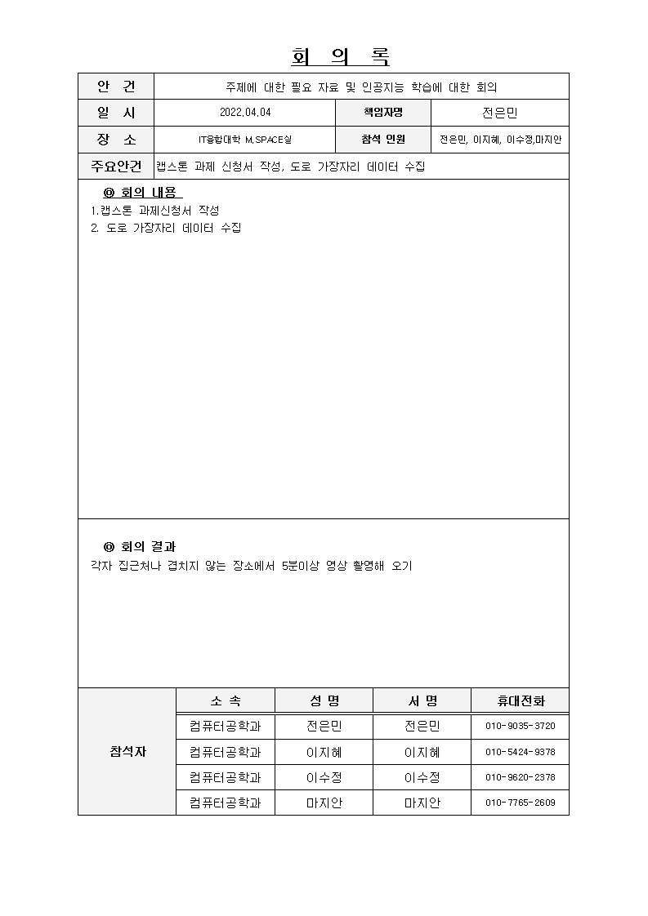
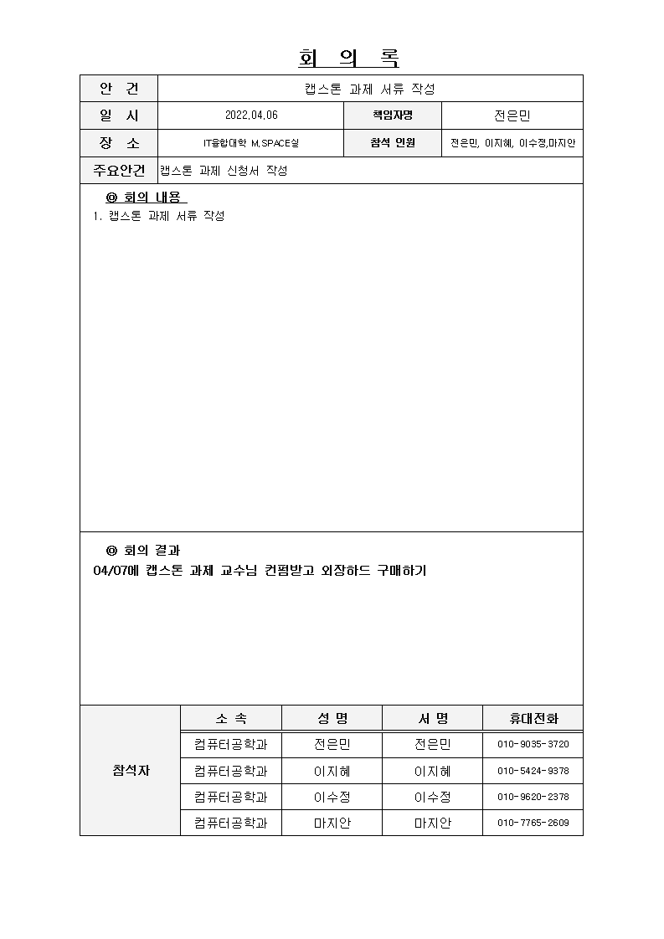
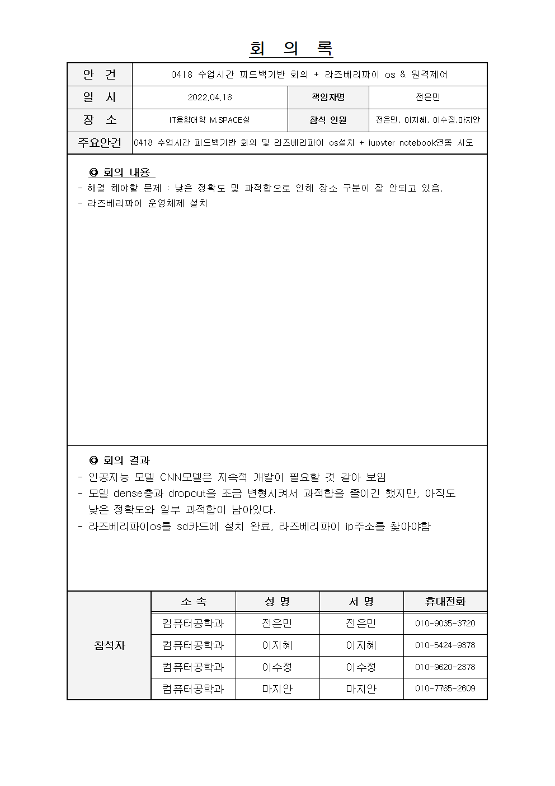
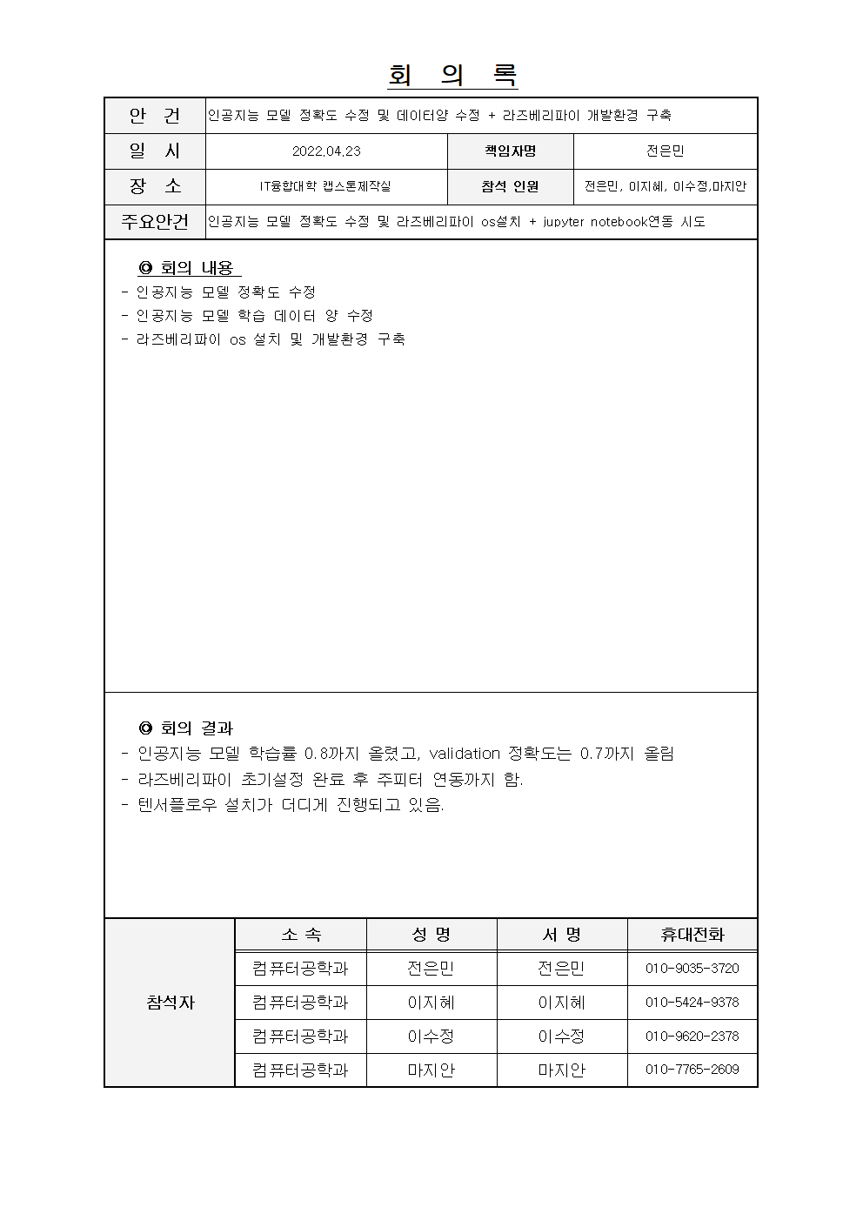
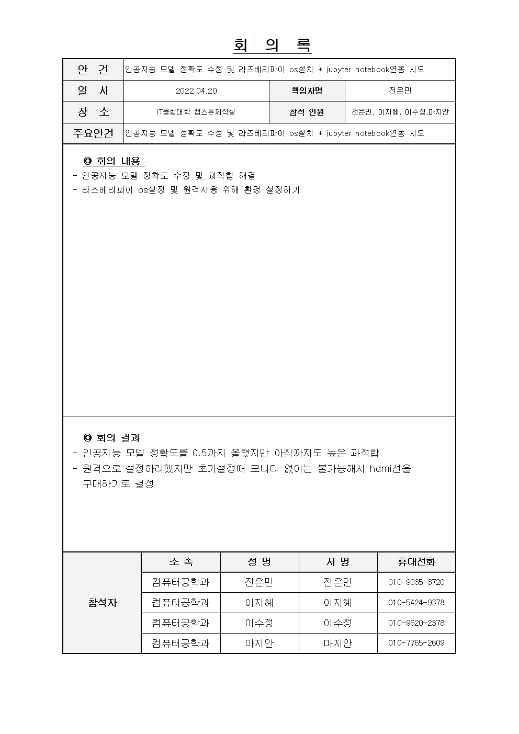
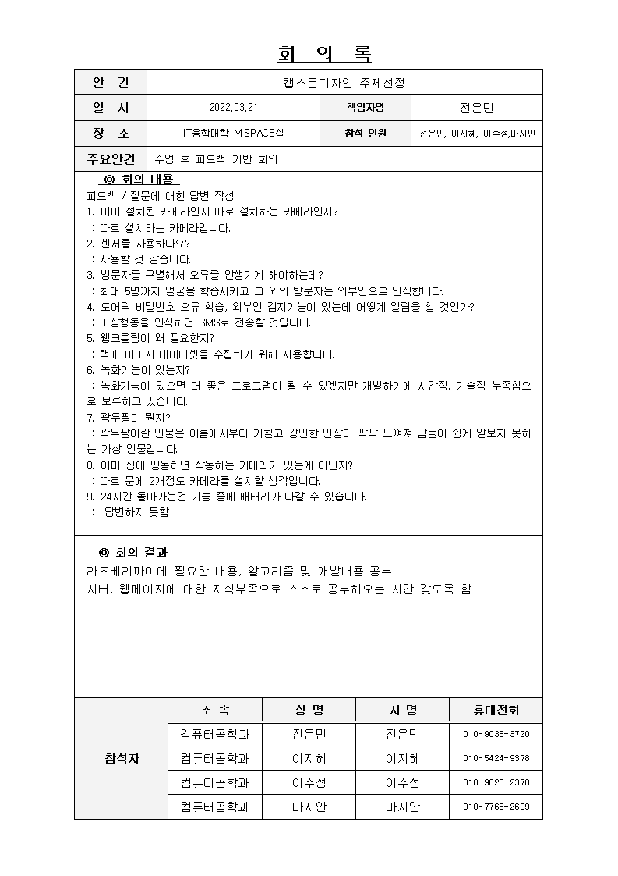
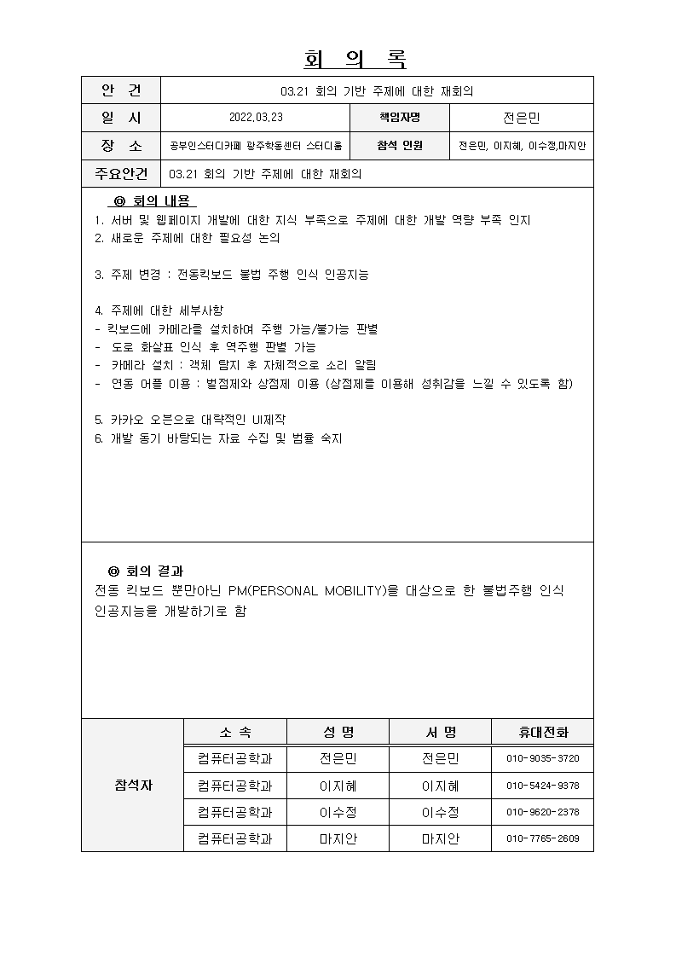
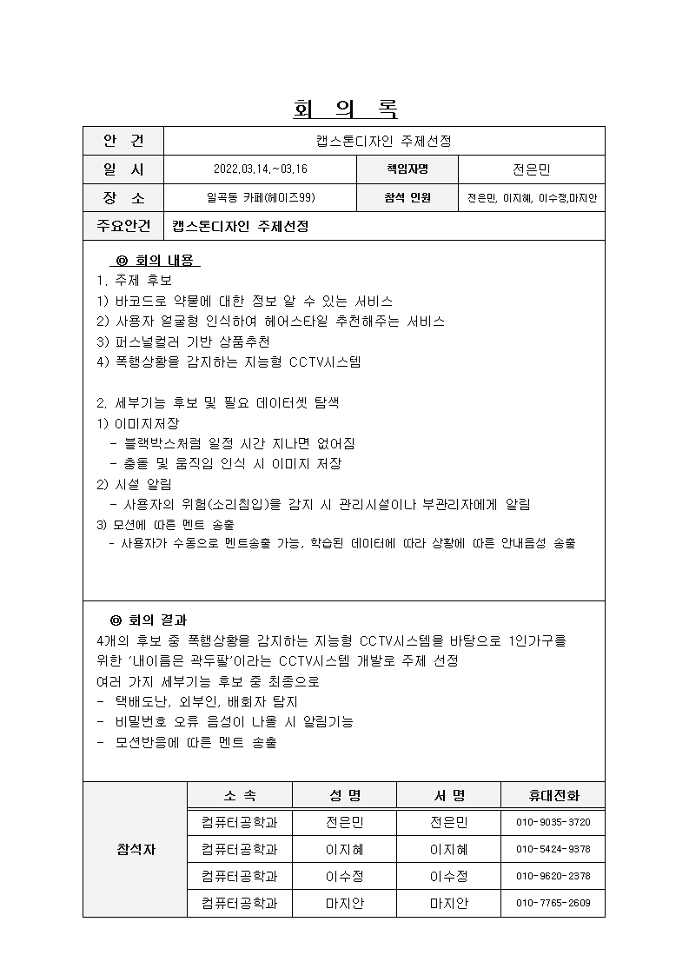
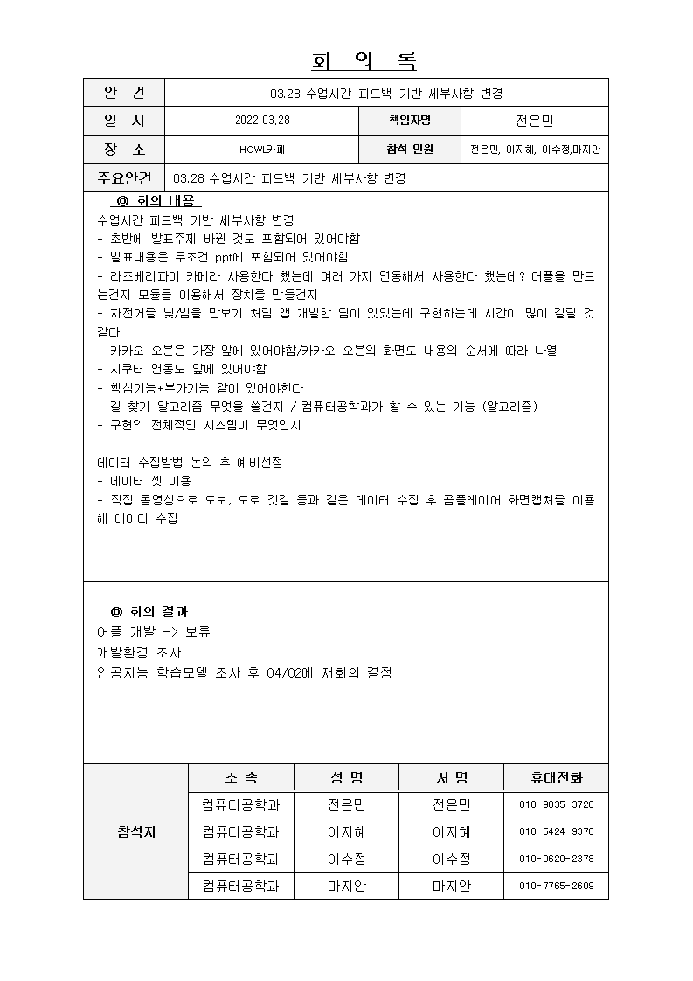
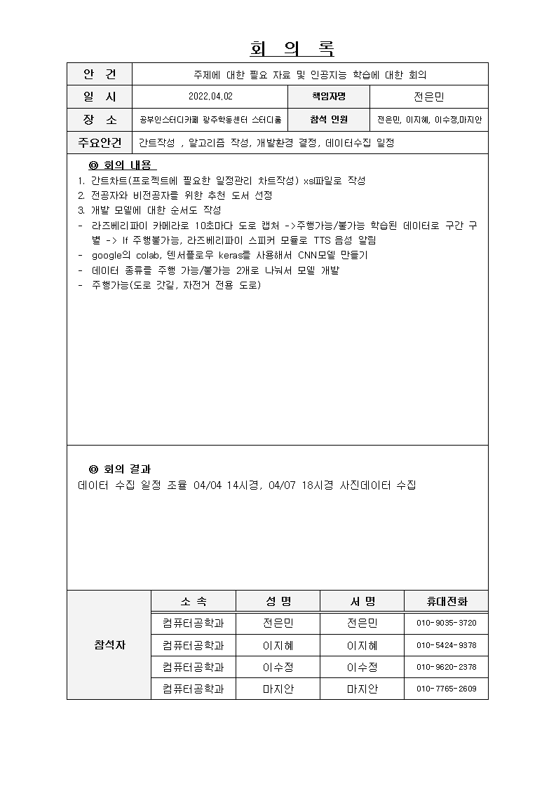
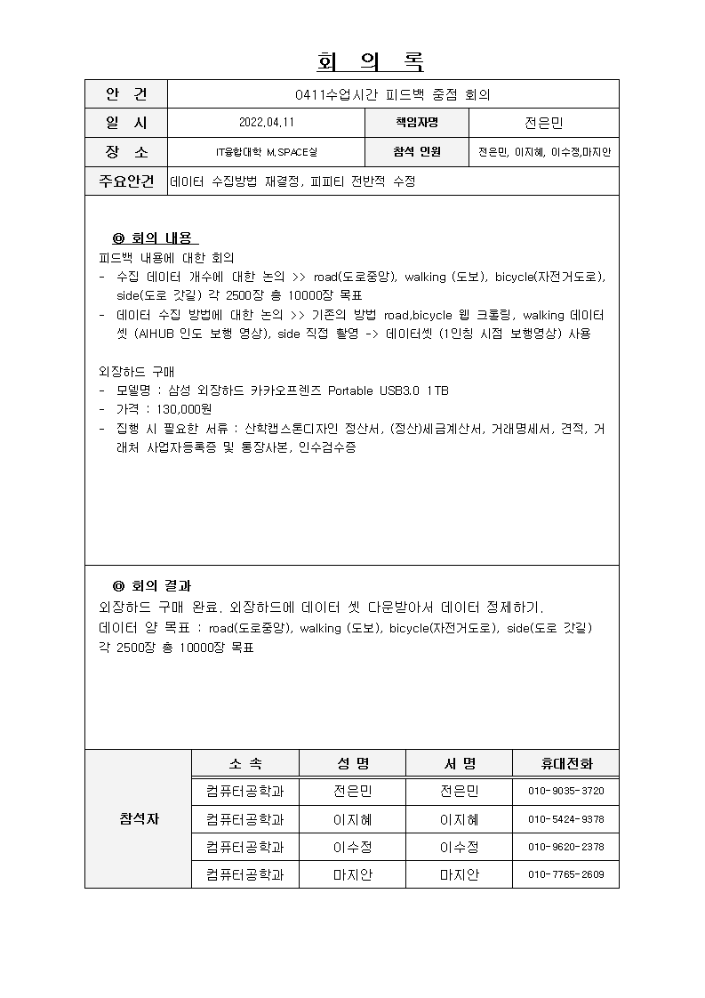
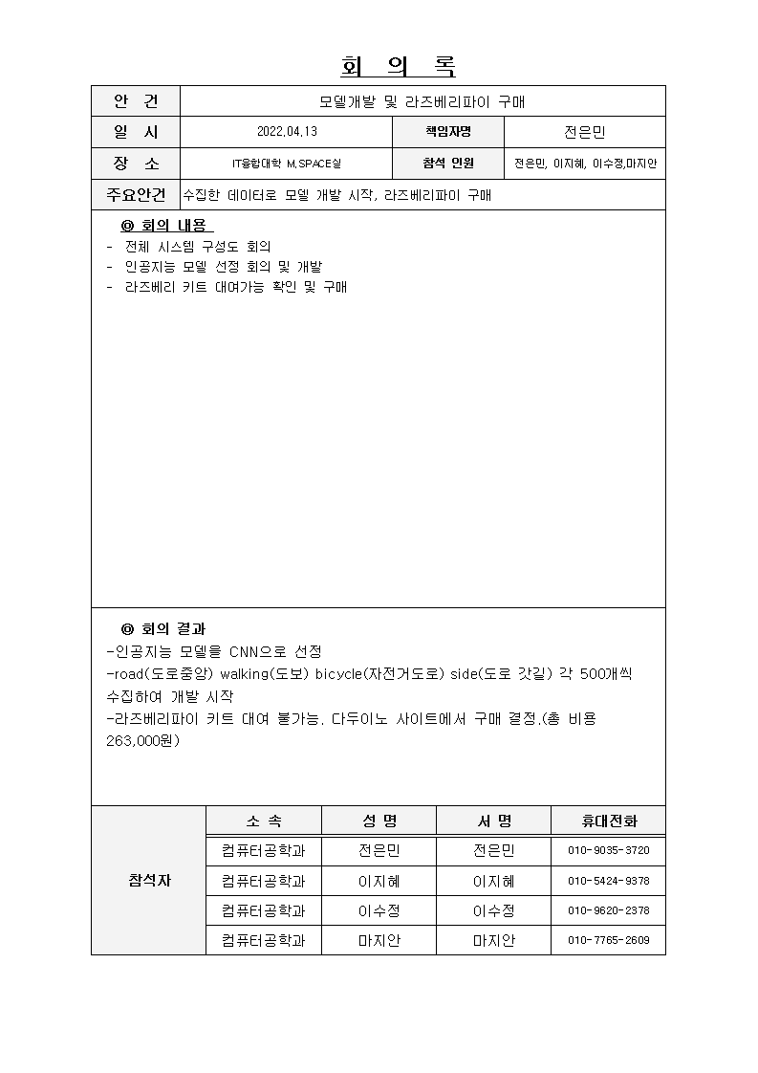
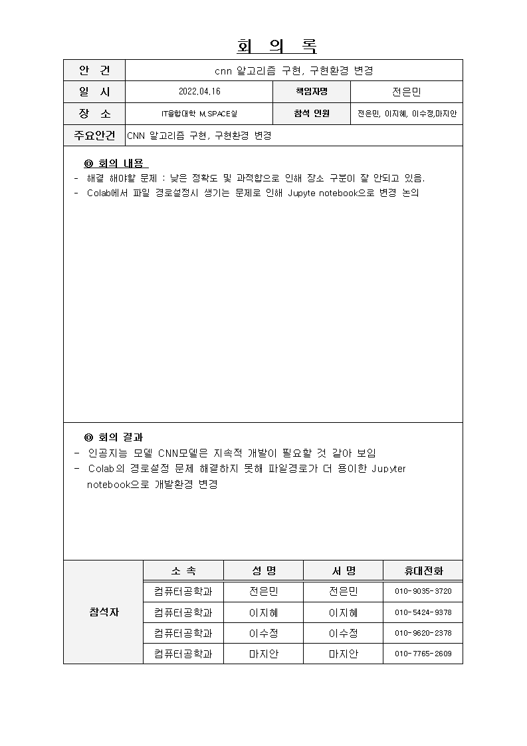
0.CNN detection cam 진행상황
깃허브 주소 : https://github.com/JEONEUNMIN/capstone_04
[4주차] 4/4~4/10
알고리즘 회의
데이터 수집 시작(웹크롤링, 데이터셋, 직접 촬영)
[6주차] 4/18~4/24
- 인공지능 모델 정확도 수정
- 라즈베리파이 os설치 ( jupyter
notebook연동)
[2주차] 3/21~3/27
전동킥보드 불법 주행 감지
프로그램으로 주제변경
[1주차] 3/14~3/20
1인 가구를 위한 이상행동
감지 CCTV 프로그램
[3주차] 3/28~4/3
데이터셋 수집 방법 회의
간트차트 작성
[5주차] 4/11~4/17
데이터 수집 방법 변경 후 데이터 수집 시작 (데이터셋)
인공지능 알고리즘 구현 시작
필요 물품 구매
3/23

Slide 4
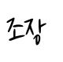
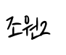






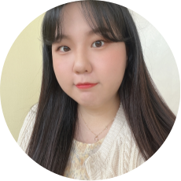

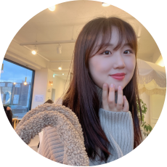


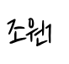
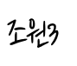




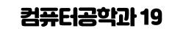
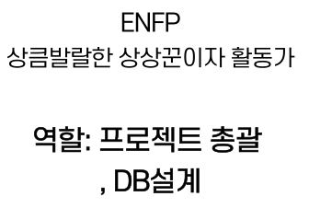
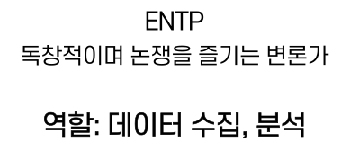
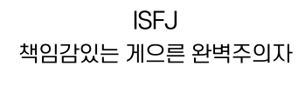
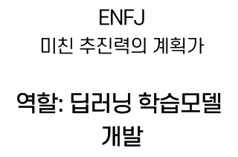
서론 - 조원소개
역할: 딥러닝 학습모델 공동개발
역할: 딥러닝 학습모델
공동개발
역할: 프로젝트 총괄
개발환경 구축(라즈베리파이 환경 초기 설정)
역할: 데이터 수집, 정제
개발환경 구축(라즈베리파이 환경 초기 설정)
4/23

Slide 5
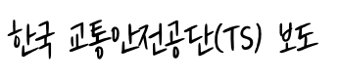
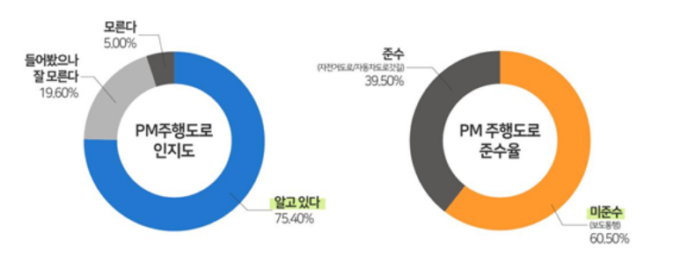
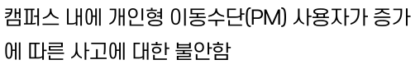


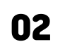
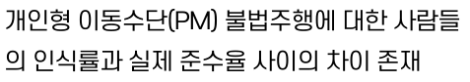
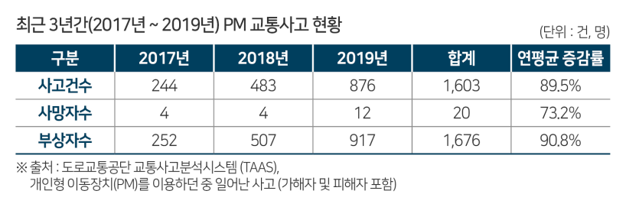
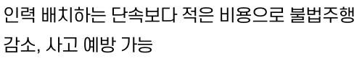
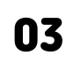
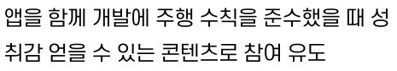
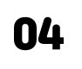
서론 - CNN Detection Cam 개발동기
5/23

Slide 6
서론 - CNN Detection Cam 개발목적
▶ 안정성, 편리성
- 주행가능 도로 감지를 통해 안전성을 확보
- 탑승자에게 자전거 도로로 목적지까지 안내해 이동수단의 편리성을 제공
▶ 불법 주행 감소
- 탑승자가 이용 중에 불법주행을 인식해 불법주행 법률에 대한 인식률과 실제
준수율의 차이를 줄여 불법주행 감소 및 사고 예방
6/23

Slide 7


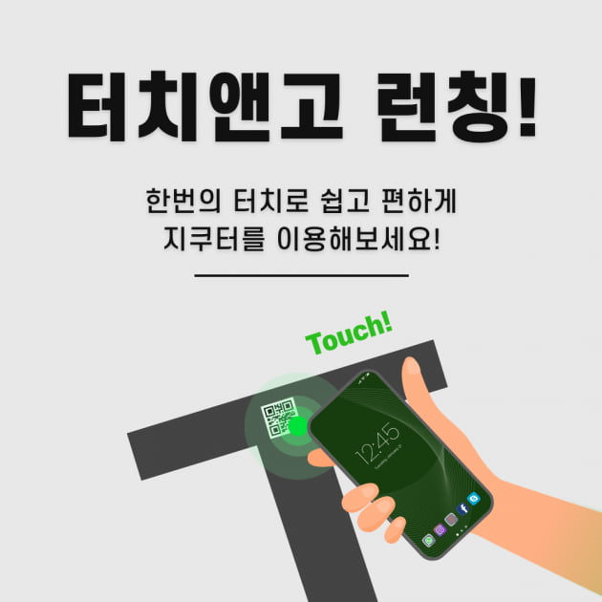
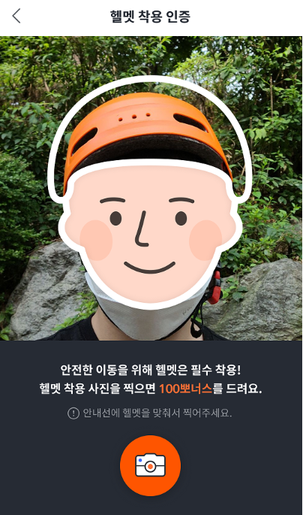
서론 – 국내, 국외 AI 관련 연구 현황
지쿠터의 터치앤고 서비스란,
앱을 구동하지 않아도 되며
스마트폰을 전동 킥보드 상단에 한번 터치하기만 하면
기존의 모든 과정이 자동으로 처리 가능
출처_한경신문: https://www.hankyung.com/it/article/202003302628j
알파카의 AI 헬멧 인증 서비스란,
이용자가 공유 전동 킥보드 알파카 대여 시
헬멧 착용 유무를 알파카앱을 통해 사진을 찍어
인증하고 헬멧 착용에 따라 알파카에서 사용할 수 있는
현금성 포인트 100 보너스 지급하는 기능
출처_전기신문: https://www.electimes.com
7/23

Slide 8
서론 – 문제점 및 해결방안
문제점 및 해결방안
1) 5주차 문제점
-> 문제점 : 과적합과 1.0의 정확도가 나오는 문제 발생, 목표로 하는 클래스 4개의 구현이 이뤄지지 않음
2) 해결방안
-> 5주차 때 training : validation = 7:3으로 각각 350:150으로 했으나 6주차 때는 490:210으로 변경해줌
-> 5주차 때는 2개 클래스 구현 -> 4개의 클래스의 CNN알고리즘 구현 성공
-> 모델 예측 결과인 classes의 출력값
[[0.0 1.0 0.0 0.0]]-> [[0.33912978 0.00245601 0.33208072 0.3263335 ]] 형태로 수정
8/23

Slide 9




본론 – CNN detection cam 구현환경_이미지 분류 인공지능 모델 개발환경 구축
인공지능 개발에 적합한 프로그래밍 언어
대부분 머신러닝/딥러닝/프레임워크는 파이썬용으로 만들어짐
-> : 프로그래밍 개발
: Python 3.7 사용
: https://www.python.org/
①
②
Open Source 기반의 웹 플랫폼 및 어플리케이션으로,
파이썬을 비롯한 다양한 프로그래밍 언어로 코드 작성 및 실행하는 개발 환경을 제공
->: 우리가 사용할 파이썬 코드 작성 및 실행
https://jupyter.org/
③
사용자가 딥러닝을 보다 쉽게 할 수 있도록 도와주는 파이썬 라이브러리
쉬운 고수준 API제공하면서도 TENSORFLOW와 같은 저수준의 API와 호환이 잘 되어
원하는 네트워크 구조 만들 수 있음
->: 케라스는 파이썬으로 작성된 오픈 소스 신경망 라이브러리로 텐서플로 사용을 위해 사용함
https://keras.io/api/applications/
④
수치계산과 대규모 머신러닝을 위한 오픈소스 라이브러리
딥러닝 프로그램을 구현할 수 있도록 다양한 기능 제공
https://www.tensorflow.org/?hl=k
9/23

Slide 10

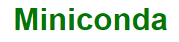
본론 – CNN detection cam 구현환경_라즈베리파이 4 컴퓨터 개발 환경 구축
인공지능 개발에 적합한 프로그래밍 언어
대부분 머신러닝/딥러닝/프레임워크는 파이썬용으로 만들어짐
-> : 프로그래밍 개발
: Python 3.7 사용
: https://www.python.org/
①
②
Open Source 기반의 웹 플랫폼 및 어플리케이션으로,
파이썬을 비롯한 다양한 프로그래밍 언어로 코드 작성 및 실행하는 개발 환경을 제공
->: 우리가 사용할 파이썬 코드 작성 및 실행
https://jupyter.org/
③
Miniconda는 conda용 무료 최소 설치 프로그램
Conda, Python, 의존하는 패키지 및 pip, zlib 및 기타 몇 가지를 포함한 소수의 기타 유용한 패키지만 포함하는 Anaconda의 작은 부트스트랩 버전입니다.
->: 아나콘다에 포함된 라이브러리 사용을 위해 실행
https://docs.conda.io/en/latest/miniconda.html
④
수치계산과 대규모 머신러닝을 위한 오픈소스 라이브러리
딥러닝 프로그램을 구현할 수 있도록 다양한 기능 제공
->: CNN알고리즘 신경망 사용 및 딥러닝을 위해 사용함
https://www.tensorflow.org/?hl=k
10/23

Slide 11
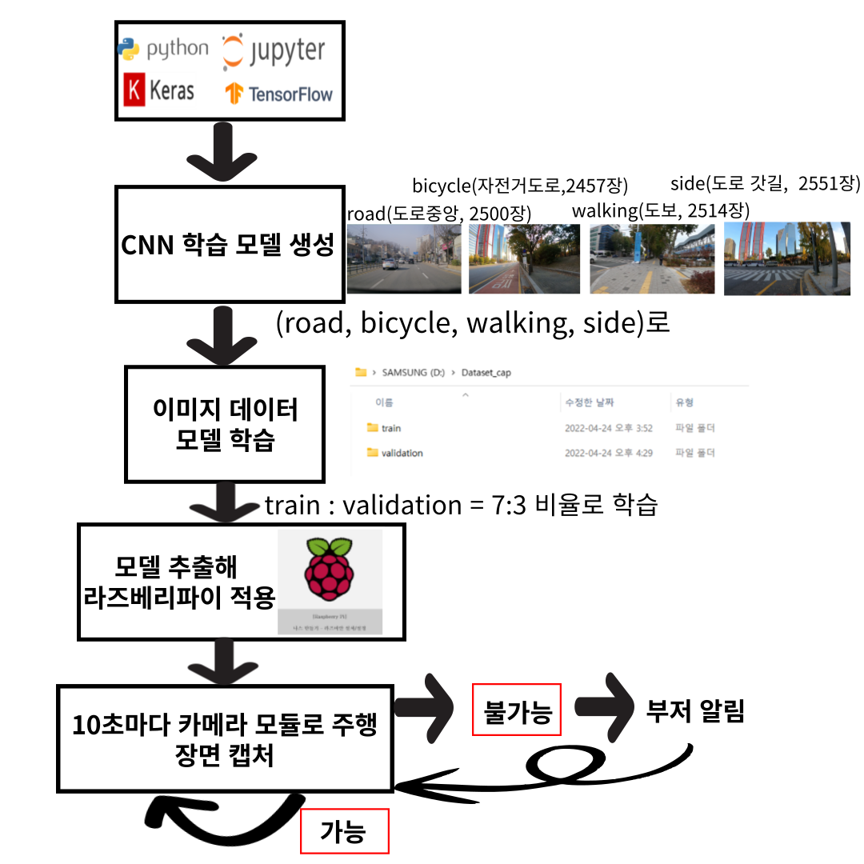
본론 – CNN detection cam 전체 시스템 구성도
11/23

Slide 12
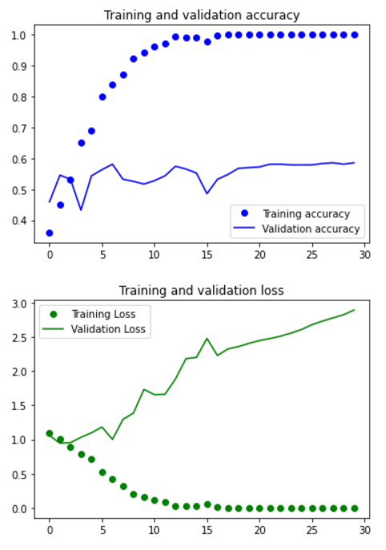
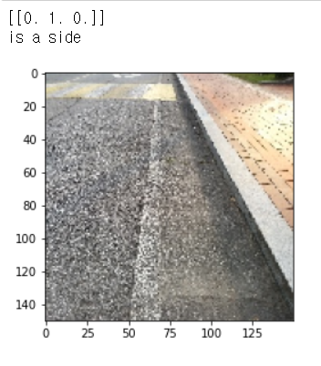
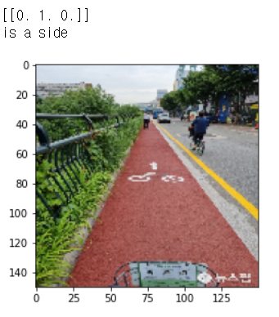
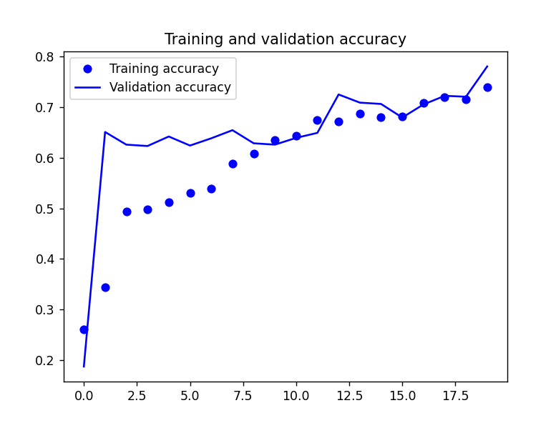
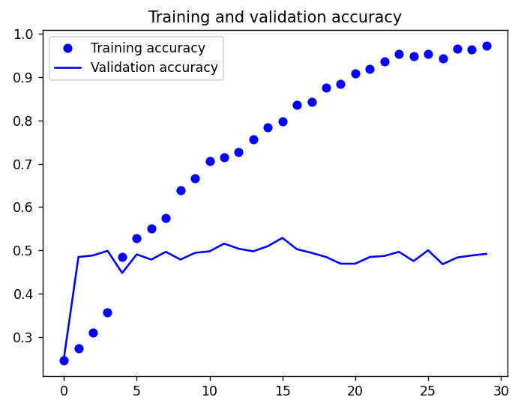
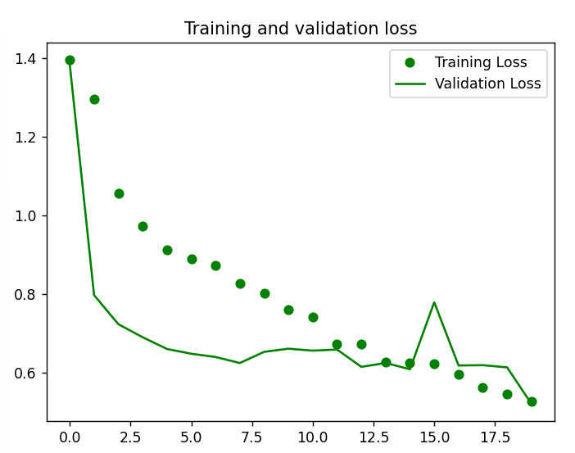
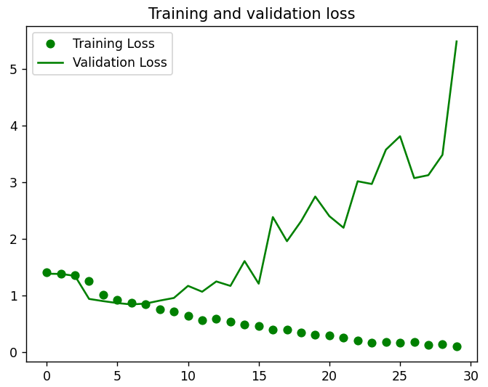
본론 – CNN detection cam 구현내용
◆ 5주차
이미지 분류
training : validation = 7:3
Kaggle에서 개 고양이 분류 학습에 대한 자료를 참고하여 클래스 2개의 CNN 알고리즘 구현
문제점 : 과적합과 1.0의 정확도가 나오는 문제 발생
목표로 하는 클래스 4개의 구현이 이뤄지지 않음
3. 클래스 3개의 CNN 알고리즘 구현 및 2차 실행
문제점 : training 정확도는 높고 validation 정확도가 낮음
◆ 6주차
1. 이미지 분류
training : validation = 7:3
5주차 이미지 수 350:150-> 6주차 이미지 수 490:210
낮 데이터로 했을 때는 검증 정확도 0.7643까지 나왔지만
밤 데이터를 추가하면서 검증 정확도 가장 높을 때 0.5024로 낮아짐
validation loss가 가장 높을 때는 3.5로 과적합 존재
2. 4개의 클래스의 CNN알고리즘 구현 성공
3. 모델 예측 결과인 classes의 출력값
[[0.0 1.0 0.0 0.0]]->
[[0.33912978 0.00245601 0.33208072 0.3263335 ]] 형태로 수정
▲ 5주차 시도 사진 자료
12/23

Slide 13
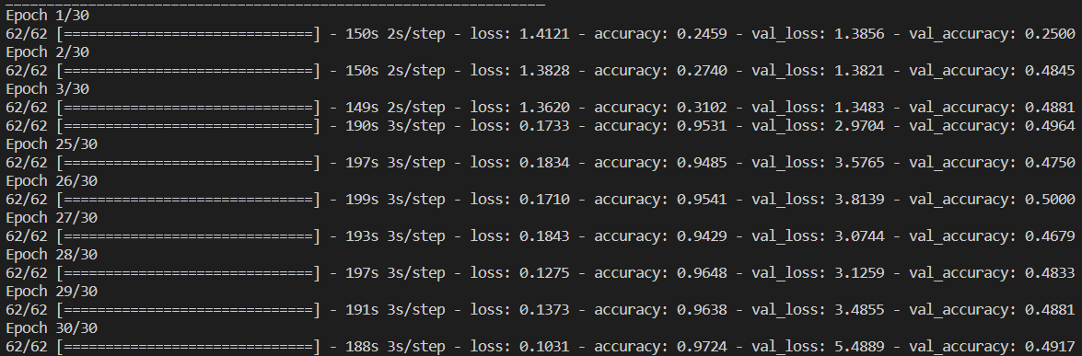
결론 – CNN detection cam 최종 결론
최대 training accuracy: 0.9724
최소 training loss: 0.1031
최대 validation accuracy: 0.5000
최소 validation accuracy: 1.3821
https://github.com/JEONEUNMIN/capstone_04/blob/main/%EC%A4%91%EA%B0%84%EB%B3%B4%EA%B3%A0%20%EC%8B%9C%ED%98%84%EC%98%81%EC%83%81_4%EC%A1%B0.zip
13/23

Slide 14
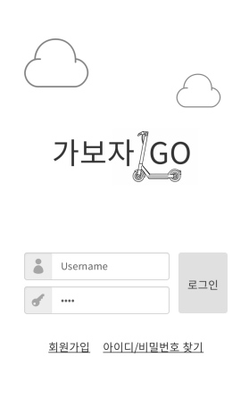
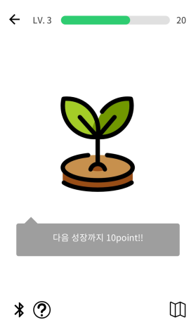
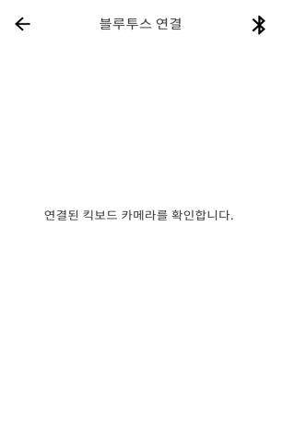
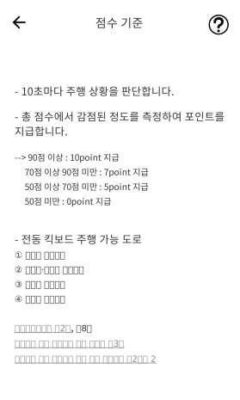

결론 – 향후연구계획
해당 인공지능 개발 이후 앱 개발
13/23
-카메라 모듈과 앱을 블루투스로 연동
-주행 중 카메라를 통해 일정시간마다 주행 가능/불가능 인지
-주행이 끝난 후 가능/불가능 비율에 따라 점수를 산정해 point 부여
-point에 따라 식물이 성장하는 컨텐츠로 성취감, 동기부여 효과
14/23

Slide 15








결론 – 관련기업 취업분야
국내
네이버 클로바
삼성리서치
카카오 브레인
업스테이지
국외
구글
아마존
애플
마이크로소프트
네이버 클로바 : https://www.robotstory.co.kr/bunker/?vid=5
삼성 리서치 : https://mobile.twitter.com/samsungresearch
카카오 브레인 : https://www.kakaocorp.com/page/detail/9607
업스테이지 : https://www.mk.co.kr/news/business/view/2020/12/1311539/
구글 : https://ko.wikipedia.org/wiki/%EA%B5%AC%EA%B8%80_%EB%A1%9C%EA%B3%A0
아마존 : https://rogorogo.tistory.com/434
애플 : https://rogorogo.tistory.com/473
마이크로소프트 : https://www.rocketpunch.com/companies/microsoft
15/23

Slide 16



주간보고
4월 18일 월요일
피드백 내용에 대한 회의
1) 낮은 정확도 및 과적합으로 인해 장소 구분이 잘 안되는 문제
=> 이진분류기에서 4개 다중분류기로 변경
=> 합성곱-> pooling층을 5set에서 3set로 수정
=> 은닉층을 2개에서 4개로 증가
2) 라즈베리파이 운영체제 설치
=> 라즈베리파이 sd카드 포맷 후 os를 sd카드에 설치 완료
=> 라즈베리파이 ip주소를 찾아야함
라즈베리파이 os 다운로드 :
https://www.raspberrypi.com/software/
16/23
Sd카드 포멧 주소 : https://www.sdcard.org/downloads/formatter/sd-memory-card-formatter-for-windows-download/

Slide 17
주간보고
4월 20일 수요일
1. 인공지능 모델 정확도 수정 및 과적합 해결
=> 은닉층 출력 개수 수정
2. 라즈베리파이 os설정 및 원격사용 위해 환경 설정하기
=> 원격으로 설정하려했지만 초기설정때 모니터 없이는 불가능해서 hdmi선을 동아리에서 대여하기로 함
8/23

Slide 18
주간보고
4월 23일 토요일
1. 인공지능 모델 정확도 수정 및 과적합 해결
=> 데이터셋 이미지를 train 데이터 350->490, validation 데이터 150->210으로 변경
2. 보고서 작성
=> 중간 보고서 작성 및 피피티 작성
9/23

Slide 19
주간보고
4월 24일 일요일
1. 인공지능 모델 정확도 수정 및 과적합 해결
=> 첫번째 합성곱 레이어 필터수 16->32, 1번에서 2번 진행으로 변경
=> model.fit의 epoch 10->30으로 변경, batch size 256을 추가함
=> 외장하드 연결해서 모델학습 시도했으나 컴퓨터 성능 문제로 제대로 학습이 잘 안되고 있음
2. 라즈베리파이 os설정 및 원격사용 위해 환경 설정하기
=> 파이썬 3.7로 타겟설치했지만 3.9로만 실행되서 텐서플로우 설치가 안됨
9/23

Slide 20
결론 – 참고 서적
비전공자를 위한 책
Do it! 점프 투 파이썬 이미 200만명이 이 책으로 프로그래밍을 시작했다! | 중학생도, 문과생도 쉽게 배운다!
(박응용 지음 | 이지스퍼블리싱 | 2019년 06월 20일 출간)
http://www.kyobobook.co.kr/product/detailViewKor.laf?mallGb=KOR&ejkGb=KOR&barcode=9791163030911
전공자를 위한 책
파이썬 머신러닝 완벽 가이드 : 다양한 캐글 예제와 함께 기초 알고리즘부터 최신 기법까지 배우는
(권철민 | 위키북스 | 2019년 02월 28일 )
https://www.aladin.co.kr/shop/wproduct.aspx?ItemId=183898040
OpenCV로 배우는 영상 처리 및 응용 (정성환 , 배종욱 지음 | 생능출판 | 2017년 03월 03일 출간)
http://www.kyobobook.co.kr/product/detailViewKor.laf?ejkGb=KOR&mallGb=KOR&barcode=9788970508948&orderClick=LAG&Kc=
데이터 과학 기반의 파이썬 빅데이터 분석 (이지영 지음 | 한빛아카데미 | 2020년 12월 30일 출간)
http://www.kyobobook.co.kr/product/detailViewKor.laf?ejkGb=KOR&mallGb=KOR&barcode=9791156645078&orderClick=LAG&Kc=
20/23

Slide 21
결론 – 참고 사이트
RNN 참고 사이트 (07-1.순환 신경망(RNN, Recurrent Neural Network) - (1))
https://excelsior-cjh.tistory.com/183
GAN 참고 사이트 ([GAN] 생성적 적대 신경망(GAN) 쉽게 알아보기)
https://ebbnflow.tistory.com/167
CNN 참고 사이트(딥러닝-모델-CNN-Convolutional-Neural-Network-설명)
https://rubber-tree.tistory.com/entry/%EB%94%A5%EB%9F%AC%EB%8B%9D-%EB%AA%A8%EB%8D%B8-CNN-Convolutional-Neural-Network-%EC%84%A4%EB%AA%85
해외 AI 기업 참고
https://www.codingworldnews.com/news/articleView.html?idxno=5872
데이터 경로 참고 소스
https://www.kaggle.com/code/taldanko/pytorch-cats-vs-dogs-cnn
모델 컴파일, train, validation generator 참고 소스
https://www.kaggle.com/code/dmitirycherezov/chollet-c-5-3-2
21/23

Slide 22



결론 – 책 대여 목록
인터랙티브 디벨로퍼 구글 엔지니어의 포트폴리오
김종민 저 | 한빛미디어 | 2015년 08월 01일
https://book.naver.com/bookdb/book_detail.nhn?bid=9344780
보고서 마스터 1PAGE로 설득하라
이병주, 윤영돈 저 | 가디언 | 2017년 05월 18일
http://www.yes24.com/Product/Goods/40211354
컨설턴트가 알려주는 보고서 작성의 기술 with 파워포인트
홍장표 저 | 한빛미디어 | 2015년 07월 20일
http://www.yes24.com/Product/Goods/19297760
22/23

Slide 23




